Slide 1
서울 코로나 확진자 현황 change points detection by Prophet
통계학과
2017110499 장문주

Slide 2
목차
Prophet 소개
- Prophet 설명
- 환경 구축
활용 데이터셋
- 데이터 정보
- 전처리 과정
Change points detection
- 변경점 탐지 원리
- 데이터 분석

Slide 3


Prophet 소개
비선형 추세가 연, 주, 일별 계절성과 휴일효과에 적합한 가법적 모형을 기반으로 시계열자료를 예측할 수 있도록 한, 페이스북에서 개발한 시계열 예측 라이브러리
T1. Forecasting
T2. classification
T3. clustering
T4. anomaly detection
T5. segmentation
T6. pattern recognition
T7. change points detection

Slide 4
Prophet 소개
pystan = 2.9.1.1 (pypi)
3.0 버전 이상의 경우 현재 prophet을 지원하지 않음
pip install pystan = 2.19.1.1
prophet이 pystan에 크게 의존함
c++ 컴파일러 설치
pystan의 경우 MSVC컴파일러는 지원되지 않으므로 c++ 컴파일러 설치
conda install libpython m2w64-toolchain –c msys2
prophet = 1.0.1 (pypi)
pip intsall prophet
1.0 버전 이후부터 패키지명이 fbprophet에서 prophet으로 변경
plotly = 4.14.3
prophet 통해 plot을 그릴 수 있지만, 함께 설치되지 않으므로 plotly 4.0이상 버전 별도 설치 필요

Slide 5
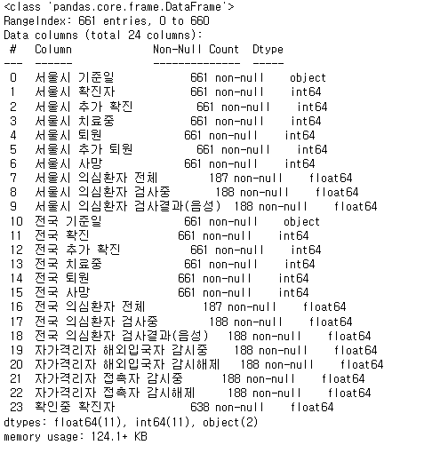
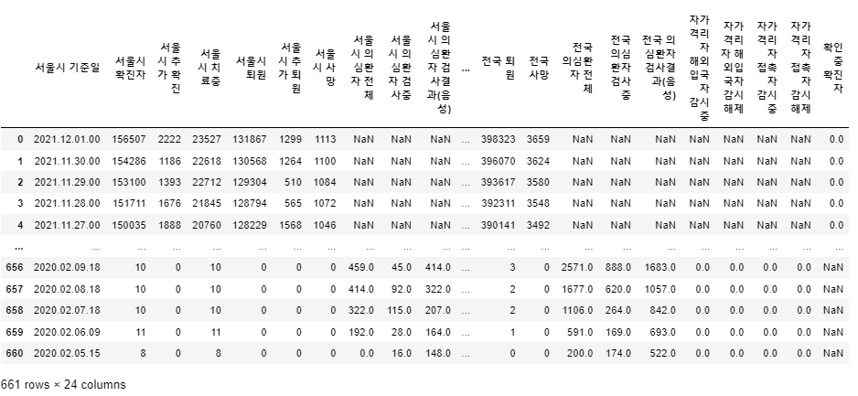
활용 데이터셋
서울 열린데이터광장의 서울특별시 코로나19 확진자 발생동향 데이터
출처 : https://data.seoul.go.kr/dataList/OA-20461/S/1/datasetView.do

Slide 6
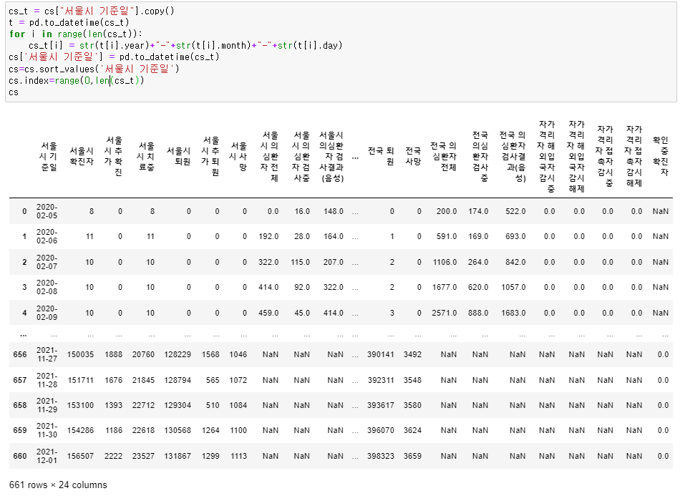
활용 데이터셋
전처리 과정
데이터 형식이 object인 서울시 기준일 열을 datetime 형식으로 변경 필요.
날짜 오름차순으로 정렬 및 index 순서 재배치
서울시 확진자 데이터가 누적값으로 나타나므로 일일 확진자 수로 변경 필요.
서울시 확진자 데이터는 누적데이터인데 1행에서 11이었던 확진자 수가 2행으로 넘어가면서 10으로 감소된 것이 확인됨. 누적값의 경우 수가 이전보다 감소될 수 없음. 이에 따른 전처리 필요.

Slide 7
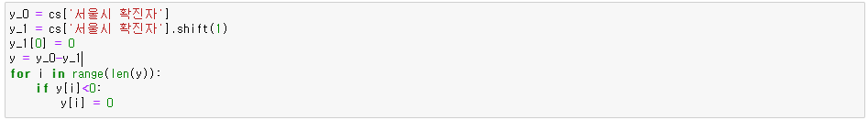
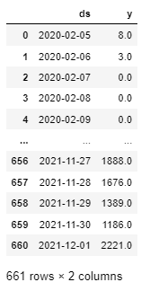
활용 데이터셋
전처리 과정
< 결과 >

Slide 8
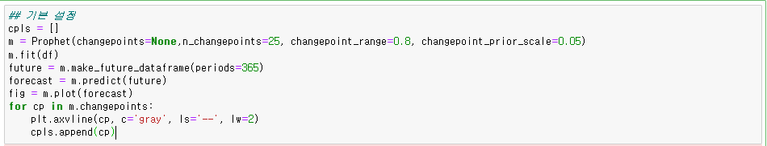
Change points detection

Slide 9
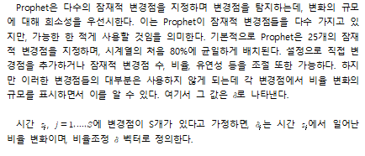
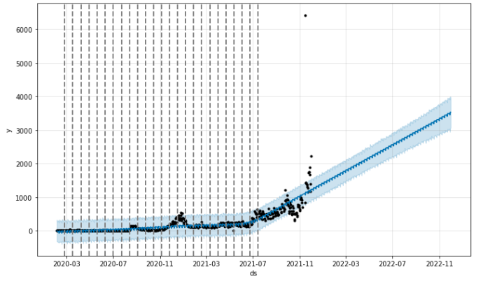
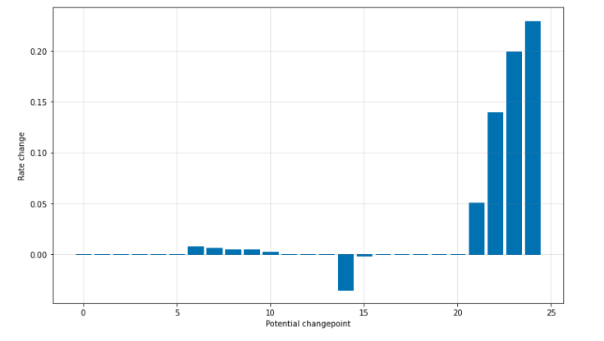
Change points detection
기본 설정값
n_changepoints=25, changepoint_range=0.8, changepoint_prior_scale=0.05

Slide 10
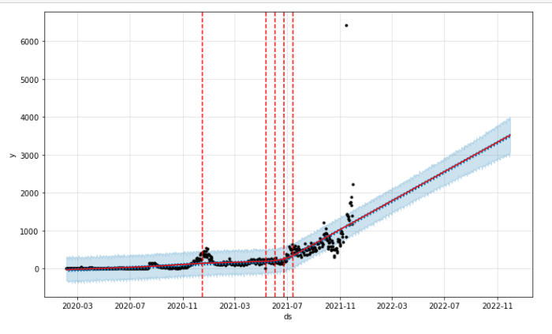
Change points detection
잠재적 변경점
탐지된 변경점
Timestamp('2020-02-26 00:00:00'),
Timestamp('2020-03-18 00:00:00'),
Timestamp('2020-04-08 00:00:00'),
Timestamp('2020-04-29 00:00:00'),
Timestamp('2020-05-20 00:00:00'),
Timestamp('2020-06-10 00:00:00'),
Timestamp('2020-07-02 00:00:00'),
Timestamp('2020-07-23 00:00:00'),
Timestamp('2020-08-13 00:00:00'),
Timestamp('2020-09-03 00:00:00'),
Timestamp('2020-09-24 00:00:00'),
Timestamp('2020-10-15 00:00:00'),
Timestamp('2020-11-05 00:00:00'),
Timestamp('2020-11-26 00:00:00'),
Timestamp('2020-12-17 00:00:00'),
Timestamp('2021-01-07 00:00:00'),
Timestamp('2021-01-28 00:00:00'),
Timestamp('2021-02-18 00:00:00'),
Timestamp('2021-03-12 00:00:00'),
Timestamp('2021-04-02 00:00:00'),
Timestamp('2021-04-23 00:00:00'),
Timestamp('2021-05-13 00:00:00'),
Timestamp('2021-06-03 00:00:00'),
Timestamp('2021-06-24 00:00:00'),
Timestamp('2021-07-15 00:00:00')

Slide 11
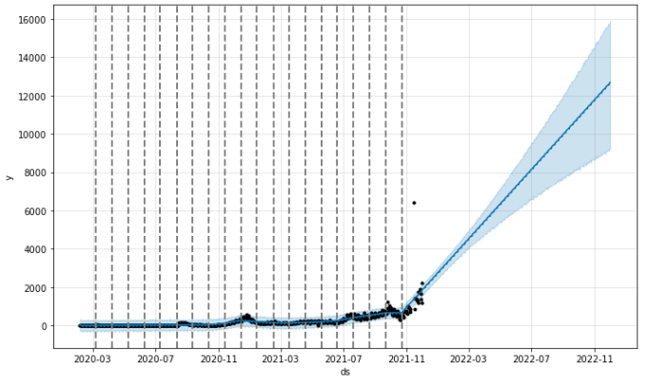
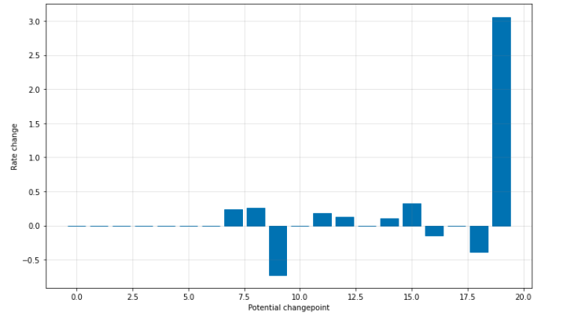
Change points detection
유연성 증가(오버피팅 위험)
n_changepoints=20, changepoint_range=0.95, changepoint_prior_scale=0.3

Slide 12
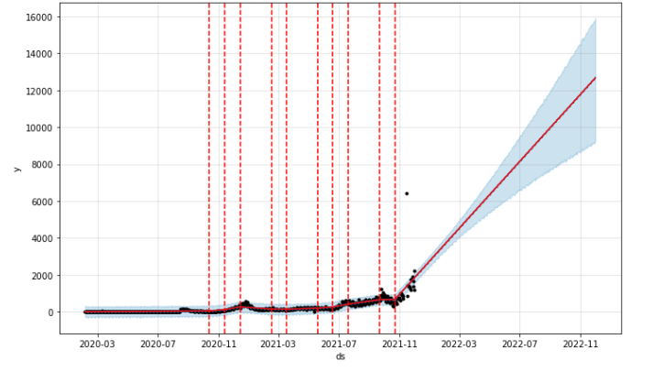
Change points detection
잠재적 변경점
탐지된 변경점
Timestamp('2020-03-07 00:00:00'), Timestamp('2020-04-08 00:00:00'), Timestamp('2020-05-09 00:00:00'), Timestamp('2020-06-09 00:00:00'), Timestamp('2020-07-10 00:00:00'), Timestamp('2020-08-11 00:00:00'), Timestamp('2020-09-11 00:00:00'), Timestamp('2020-10-12 00:00:00'), Timestamp('2020-11-13 00:00:00'), Timestamp('2020-12-14 00:00:00'), Timestamp('2021-01-14 00:00:00'), Timestamp('2021-02-15 00:00:00'), Timestamp('2021-03-18 00:00:00'), Timestamp('2021-04-18 00:00:00'), Timestamp('2021-05-19 00:00:00'), Timestamp('2021-06-19 00:00:00'), Timestamp('2021-07-20 00:00:00'), Timestamp('2021-08-20 00:00:00'), Timestamp('2021-09-21 00:00:00'), Timestamp('2021-10-22 00:00:00')

Slide 13
THANK
YOU

